Slide 1
数字图像处理 卷积计算

Slide 2

卷积
卷积（ Convolution ）是分析数学中一种重要的运算
设:f(x),g(x)是R1上的两个可积函数，作积分：
可以证明，关于几乎所有的实数 x，上述积分是存在的
这样，随着x的不同取值，这个积分就定义了一个新函数h(x)，称为函数f与g的卷积，记为:
h(x)=(f *g)(x)

Slide 3

卷积
卷积是两个变量在某范围内相乘后求和的结果
离散情况
如果卷积的变量是序列x(n)和h(n)，则卷积的结果：
当时序n=0时，序列h(-i)是h(i)的时序 i 取反的结果
时序取反使得h(i)以纵轴为中心翻转180度，所以这种相乘后求和的计算法称为卷积和，简称卷积

Slide 4
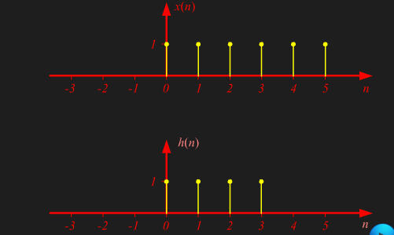

Slide 5
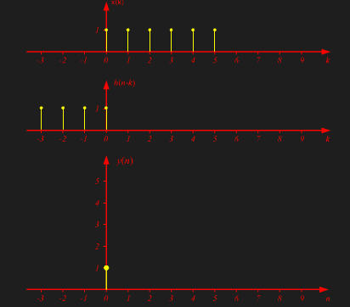
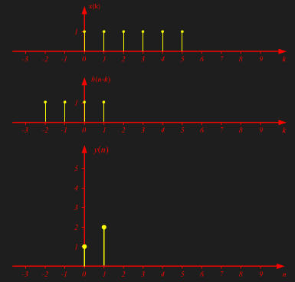

Slide 6
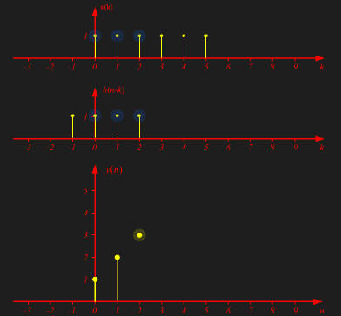
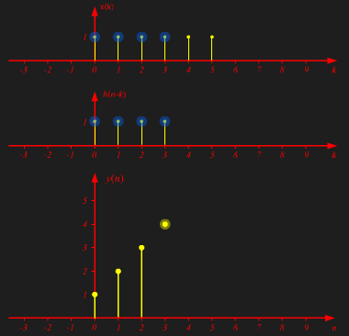

Slide 7


卷积
二维卷积
离散二维卷积公式：

Slide 8
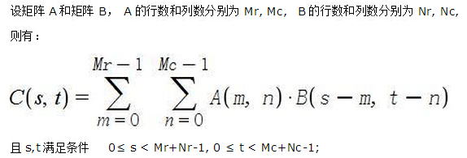
卷积
矩阵形式的计算

Slide 9
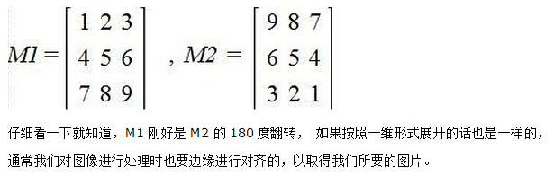
卷积
二维卷积

Slide 10

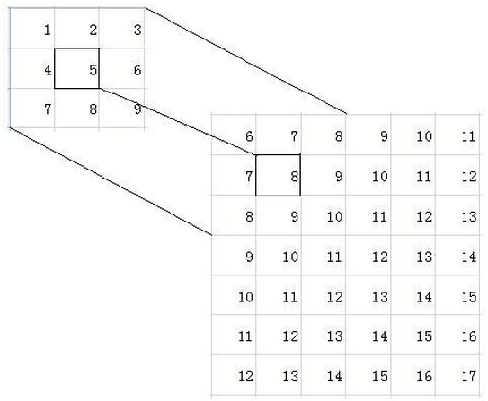
卷积
二维卷积

